Slide 1
ZPD (Zone Proximale de Développement)
DEFINITION :
La ZPD se définit comme la zone où l’élève, à l’aide de ressources, est capable d’exécuter une tâche. Une tâche qui s’inscrit dans la ZPD permet à l’élève en apprentissage de se mobiliser, car il sent le défi réaliste.
Lev Vygotsky(1896-1934)

Slide 2
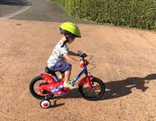
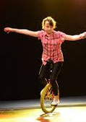
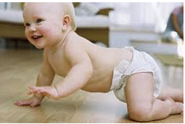
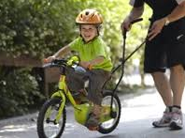
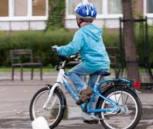
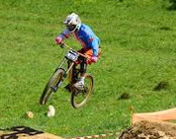
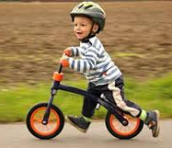
ZPD (Zone Proximale de Développement)
EXEMPLE : Compétence « faire du vélo »
Monter en compétence
et/ou
Développer des nouvelles
compétences
Adaptation
Différenciation
Travailler les prérequis
ZPD
Hors ZPD
NE
Zone de
confort
A
Expertise
NA
EA
Notes:
Pour illustrer cette définition, je vous propose de prendre l’exemple de la compétence « Faire du vélo »
Les différentes phases d’apprentissages :
1 : l’apprenant n’a pas les prérequis. Ce n’est donc pas la peine de s’acharner à aborder la compétence.
2 : l’apprenant à les prérequis mais il a besoin d’aide pour être en réussite.
3 : l’apprenant est autonome est réussit régulièrement sans aide.
4 : l’apprenant maîtrise suffisamment pour pouvoir tutorer un autre apprenant.

Slide 3
Prérequis et ZPD (Zone Proximale de Développement)
Comment gérer les différents niveaux d’acquisitions des élèves ?
Tutorat entre pairs
Groupe de besoins
Peut devenir TUTEUR
AP
Devoirs faits
A
Autonome
REFLEXIONS SUR :
Les stratégies pédagogiques
Les dispositifs
Les outils
EA
Besoin d’aide
NA
NE
E-learning
Dossiers ressources
Notes:
Lorsqu’un élève est hors ZPD, il est inutile de le faire travailler cette compétence, il est indispensable de travailler les prérequis. L’élève ne peut donc pas être évalué sur cette compétence (NE : Non Evalué.)
NA : nous donne l’information que l’élève a les prérequis mais ne maîtrise pas du tout la compétence. Il a besoin d’une aide indispensable (tutorat, étayage…)
EA : nous informe que cet élève commence à maîtriser la compétence mais qu’il doit encore la travailler pour la maîtriser suffisamment. Il peut travailler en autonomie ou avec une aide ponctuelle.
A : nous donne l’information que cette compétence est maîtrisée.
Expert : nous informe que l’élève peut devenir tuteur d’un autre élève.

